Slide 1
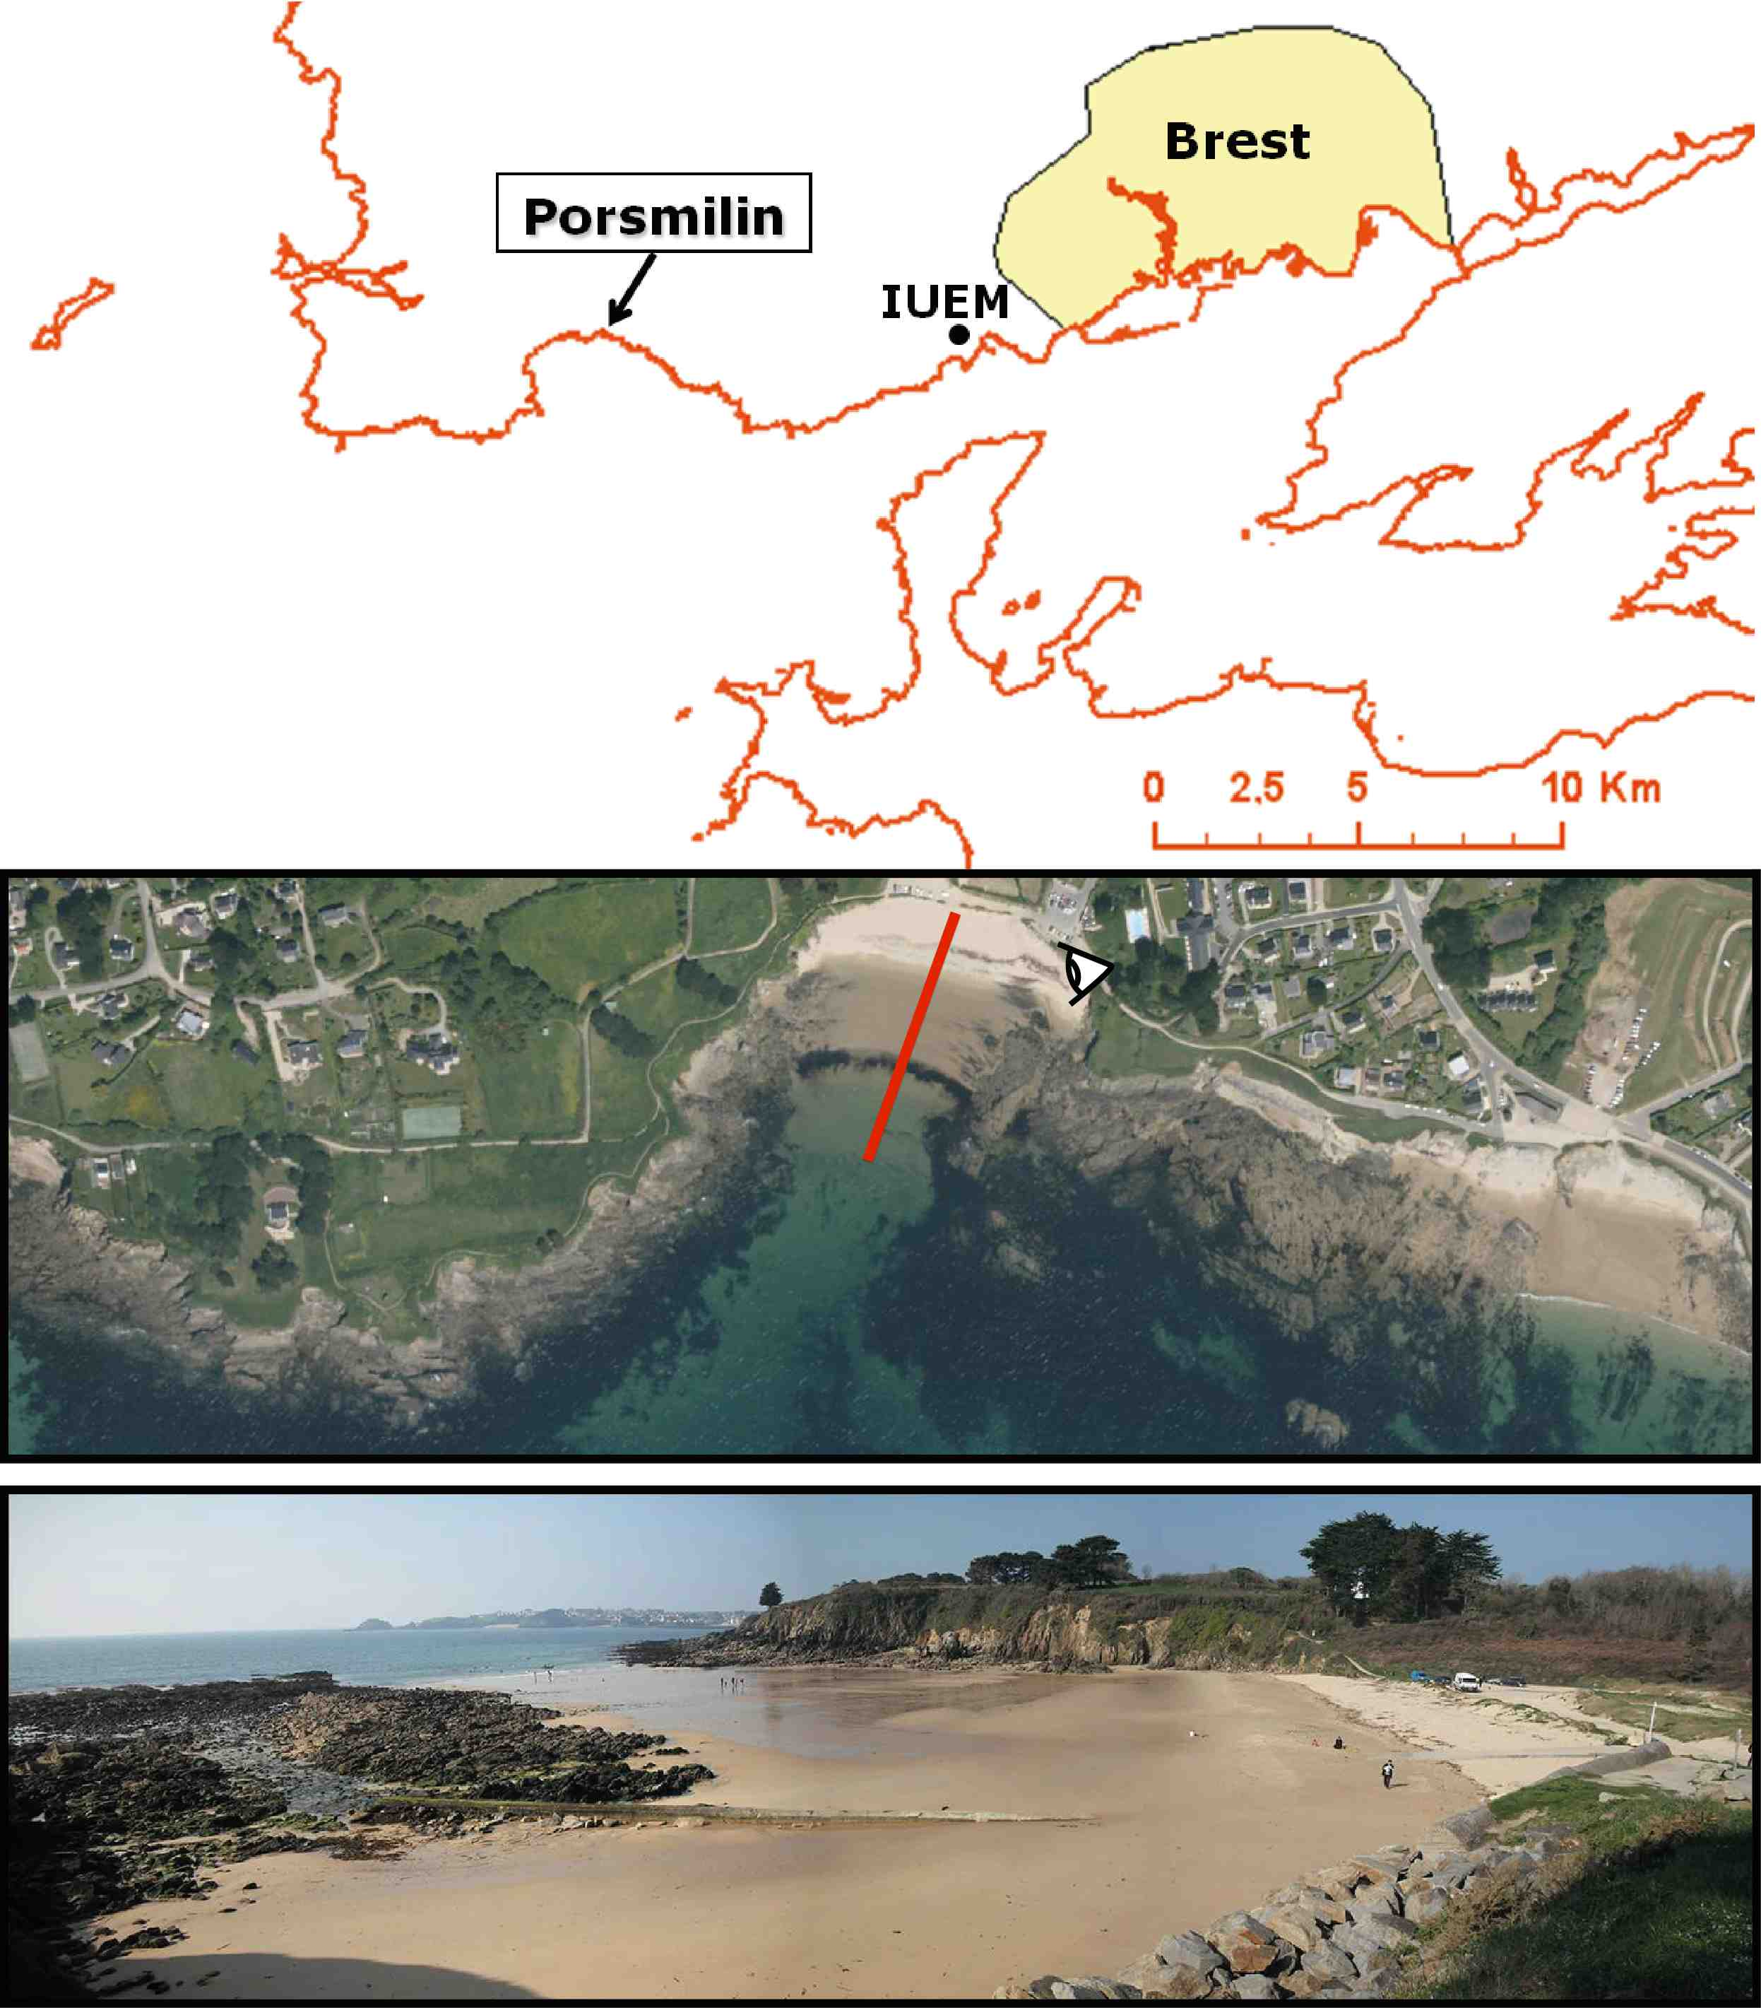
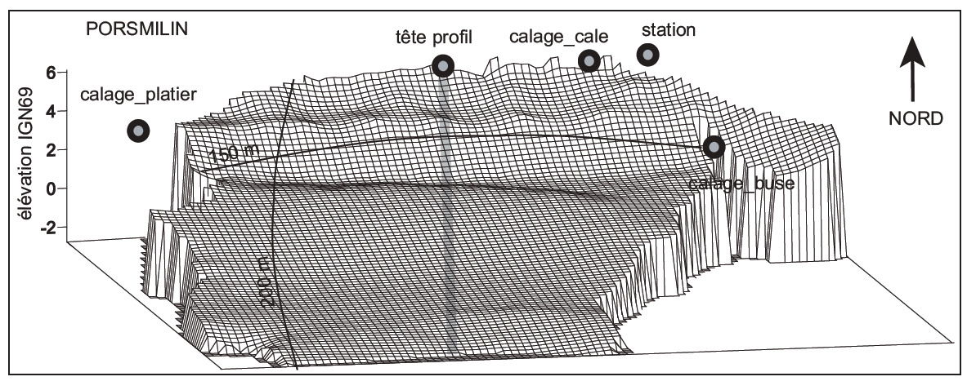
Porsmilin Finistère - Bretagne
Laboratoire : Domaines Océaniques - IUEM
Correspondant : France Floc’h
Morphologie : plage de poche
Sableuse (D50 ~0.4 mm)
Macrotidal (entre 3 et 7 m)
Climat de houle S – SW
Hs entre 0.5 et 2 m
Tp entre 7 et 15 s

Slide 2
Porsmilin Finistère - Bretagne
Questions scientifiques :
Morphodynamique pluriannuelle
Transfert d’énergie de l’infragravitaire vers le jet de rive et/ou courant d’arrachement et impact sur le transport sédimentaire
Paramètres mesurés :
Topographie littorale
Bathymétrie zone subtidale proche
Niveaux d’eau (laisse de mer, setup, vagues)
Courant de surface
État de mer

Slide 3
Porsmilin Finistère - Bretagne
Mesure | Fréquence | Précision | Instrument | Emprise
Bathymétrie | semestrielle | 30 cm horizontal, 20 cm vertical | SMF | Rayon de 1 km autour de la plage
Topographie | semestrielle | 5 cm (selon conditions du levé) | TLS/drône | Dune et plage à BMVE
Profil | mensuel | 3 cm horizontal, 5 cm vertical | DGPS | 1 Cross-shore en milieu de plage à BMVE
Courant/houle | Plusieurs mois en hiver | 10 cm/s | ADCP | À 1-2 km offshore
Niveau d’eau | Campagne ponctuelle annuelle | 3 cm | Capteurs de pression | Profils cross-shore (selon question scientifique concernée)
- | continue |  | Vidéo | Dune et plage
Sédimento. | Annuelle |  | Échantillons | Profil cross-shore
Turbidité | Plusieurs mois en hiver | 5 NTU | Sonde YSI/ADCP | À 1-2 km offshore

